Slide 1
CRM для Центров Дополнительного образования
Очилов Артур
Сидакова Вероника

Slide 2
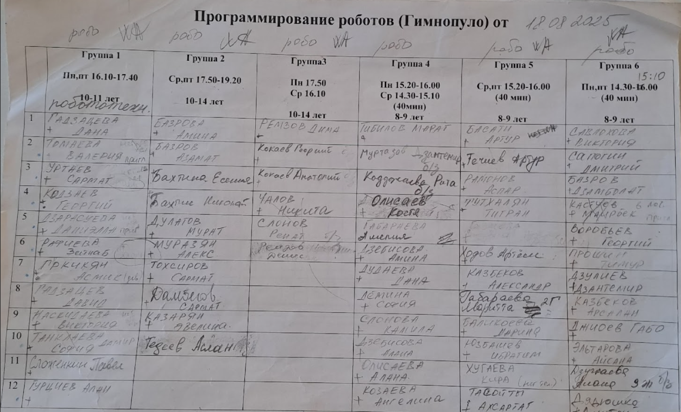
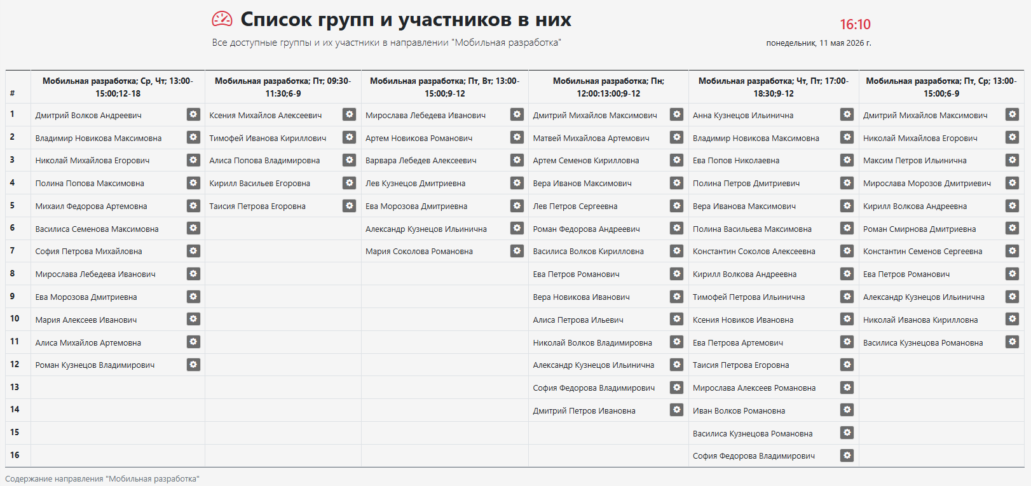
В чем цель проекта?
Преподавателям в ЦДО приходится работать с бумажками, и вести учет учеников карандашем - Это очень неудобно, а главное поиск и хранение таких документов тратит много места и времени. Также не стоит забывать о человеческом факторе.

Slide 3
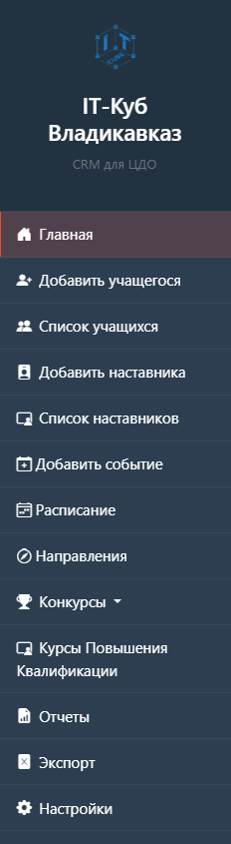
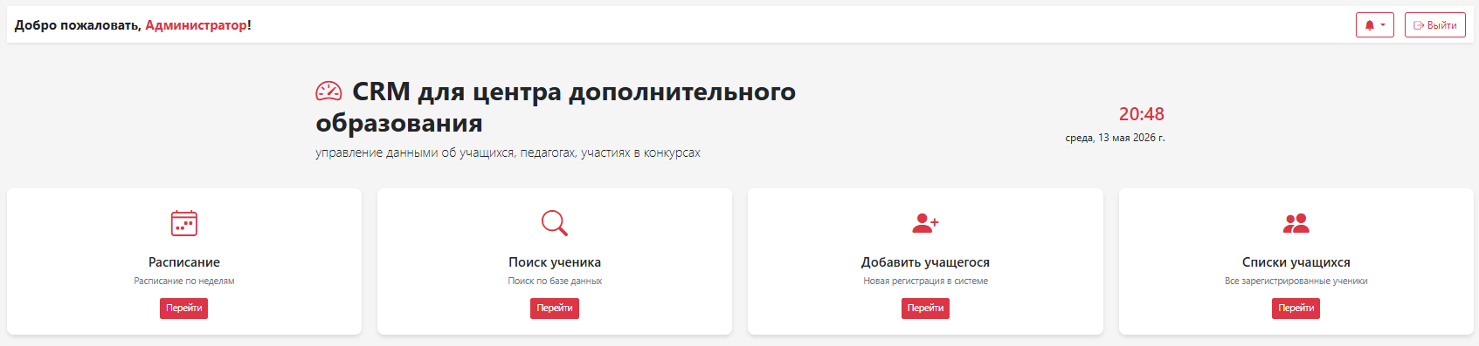
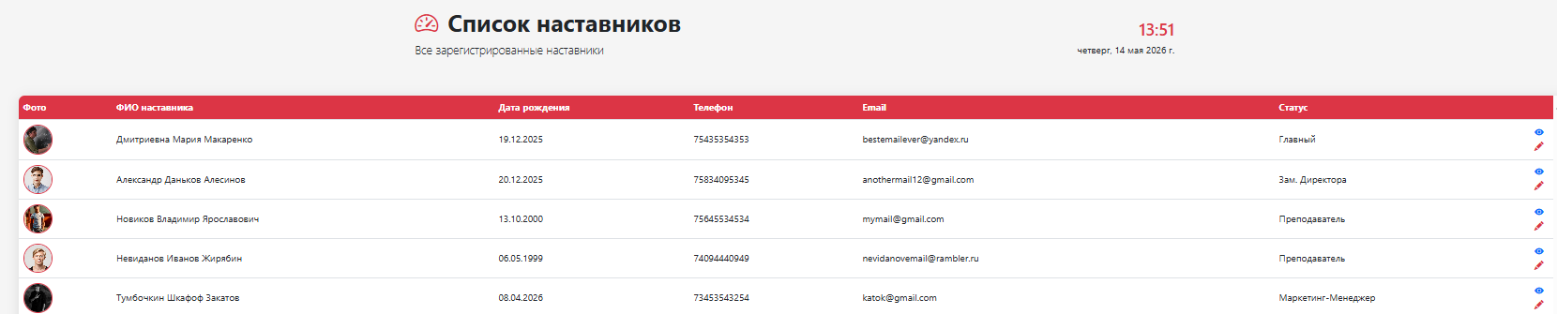
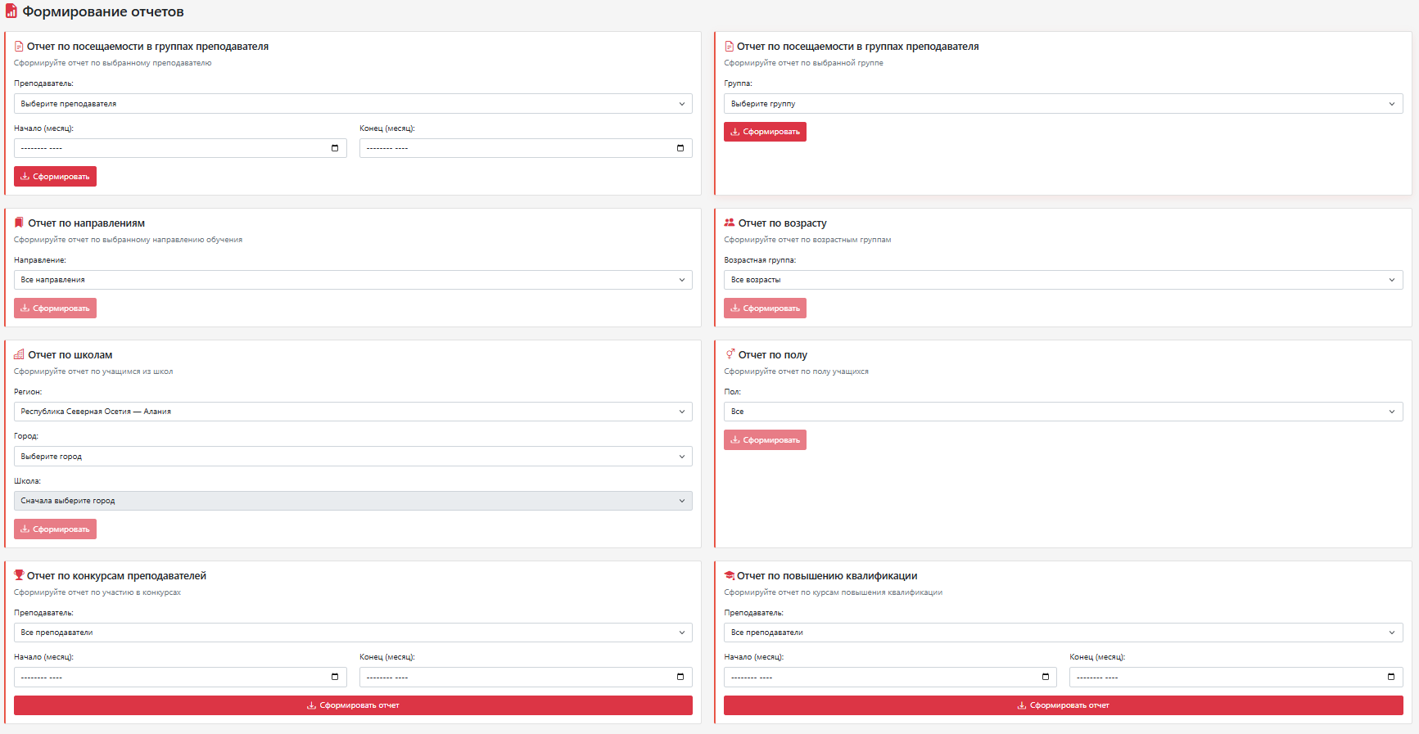
Какие проблемы мой проект решает
Упрощение работы с учениками и преподавателями.
Автоматизация составления периодических отчетов
Упрощение просмотра будущих конкурсов и курсов и управленя ими
Просмотр расписания онлайн
Отмечивание посещаемости учеников
Анализ работы преподавателей

Slide 4


Демонстрация проекта
Url адрес сайта: http://158.160.104.26:5001
QR-code на GitHub проекта:
QR-code на сайт:

Slide 5
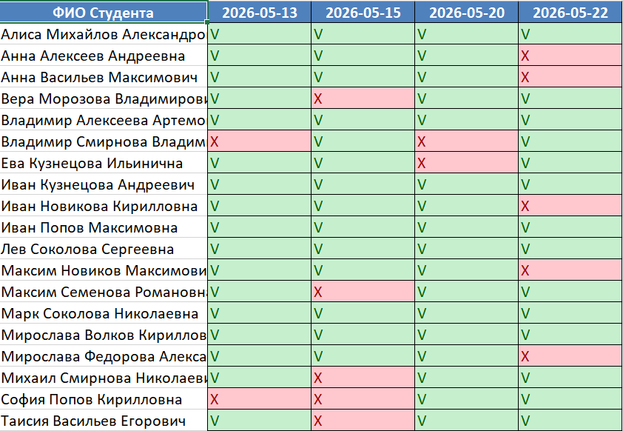
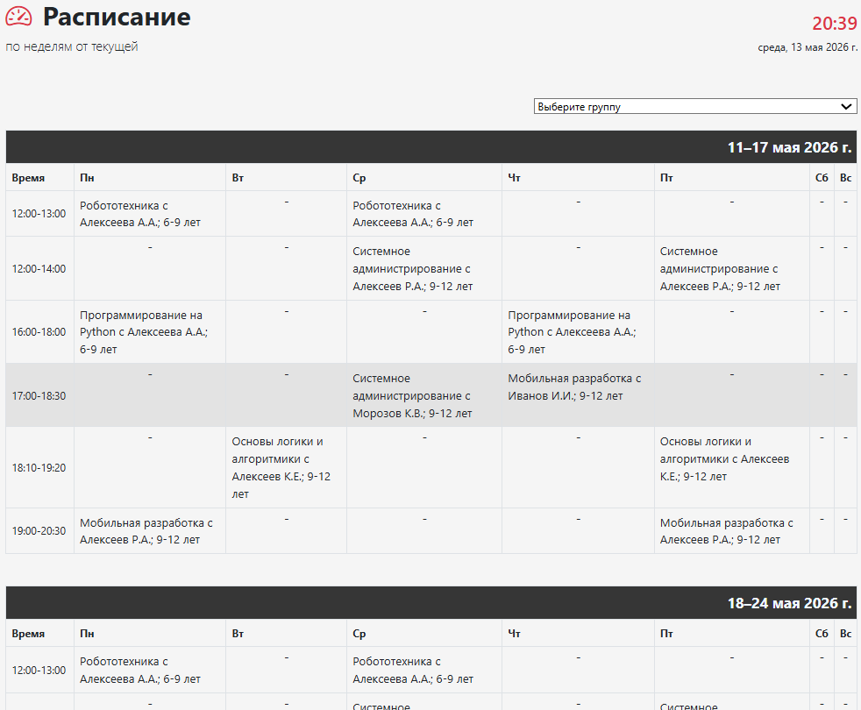
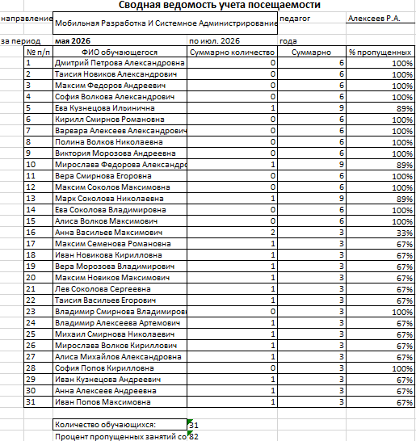
Что может проект?
Управление данными учеников и преподавателей
Работа с группами и направлениями (просмотр, создание, перевод учеников)
Управление профилем учителя (данные, фото)
Расписание с фильтрацией по группам и добавлением событий
Отслеживание посещаемости и прогресса учеников
Автоматическая генерация отчётов
Каталог конкурсов и курсов повышения квалификации для преподавателей.

Slide 6
Архитектура проекта
Корневая папка проекта делится на:
static -> Изображения, файлы, что “сырыми” отправляются пользователю
routes -> Адреса страниц и функции, что передают html пользователю по ним
forms -> flask-wtf формы, передаются на страницы c формами и обеспечивают csrf защиту.
api -> вся работа над модулями: “расписание”, “группы” и “посещаемость” переведены на restful-api структура. Классы и адреса для flask_restful
templates -> Jinja2 шаблоны, в них передаются данные из функций в routes.
data -> структура sql-alchemy классов - таблиц, описывающих базу данных.
db -> файл базы данных sqlite в .db.

Slide 7
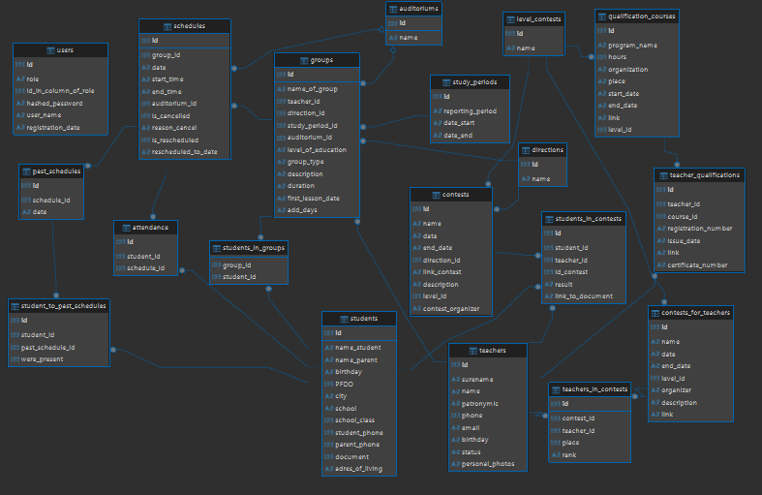
Архитектура БД

Slide 8
Выводы:
Было выполнено:
Управление пользователями: добавление и редактирование данных учеников и учителей (включая загрузку фото).
Управление группами: просмотр направлений, распределение, удаление и перенос учеников между группами.
Интерактивное расписание: бесконечная прокрутка по неделям, создание повторяющихся событий и фильтрация по группам.
Контроль посещаемости: отслеживание посещаемости учеников и автоматическая генерация отчетов по группам и педагогам.
Учет активности учителей: отчеты по участию в конкурсах и курсах повышения квалификации с удобной привязкой.
Безопасность и интеграция: авторизация пользователей (вход в аккаунт) и разработка API.

Slide 9
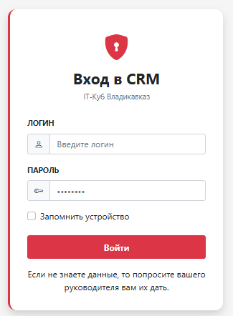
Планы на будущее
Создание сайта для любого пользователя (гостя) с публичными данными.
Автоматизация составления всех соответствующих отчетов.
Нахождение и искоренение всех дыр в безопасности.
Введение нашего проекта в оборот ЦДО “IT-Cube”.
Получение гранта.
Коммерческий оборот в другие в ЦДО.
Создание идеального с точки зрения Quality-of-life сайта на основе сообщений с оборота в ЦДО “IT-Cube”.

Slide 10
Спасибо за внимание!

